Slide 1








SMP 2023
ChatGLM金融大模型挑战赛
答辩人：张兆
队伍名称：TabIsabaopilong

Slide 2
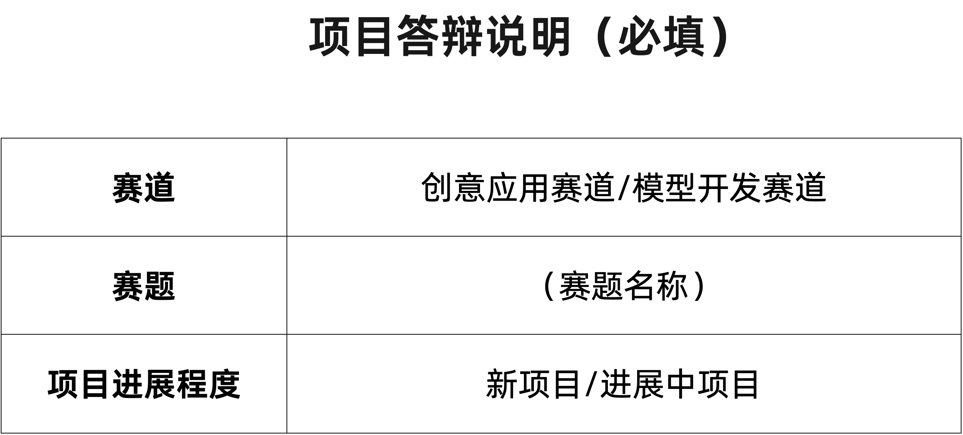
模型开发赛道
ChatGLM金融大模型挑战赛
进展中项目

Slide 3
01
赛题背景
02
任务描述
目录
03
方案流程
04
方案细节
05
结果展示

Slide 4
PART 01
赛题背景

Slide 5

赛题背景
近年来，随着大模型的兴起和发展，ChatGLM2-6B模型作为其中一种强大的语言模型，被广泛应用于各种任务和领域；
金融年报可以反映公司的过去一年的财务数据信息、经营业绩、管理层和组织架构、风险和挑战、公司战略和未来计划等，通过阅读和分析公司的年报，可以做出更明智的投资决策。
使用ChatGLM2-6B模型，可以构建一个功能强大的金融知识问答系统，能够准确理解用户提出的问题，并给出相关的答案和建议。

Slide 6
PART 02
任务描述

Slide 7
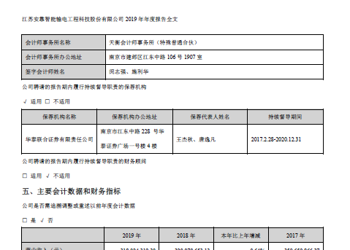
任务描述
数据-上市公司年报
模型-ChatGLM2-6B
问题
解决基本查询的信息问答；
基于各类指标，进行金融数据的统计分析和关联指标查询；
回答有关年报与金融知识的开放性问题。

Slide 8
PART 03
方案流程

Slide 9
MQSP-大模型助力下的金融年报知识问答系统
Match
Query
Search
Prompt
匹配关键词
查询数据
检索文档
提示词

Slide 10
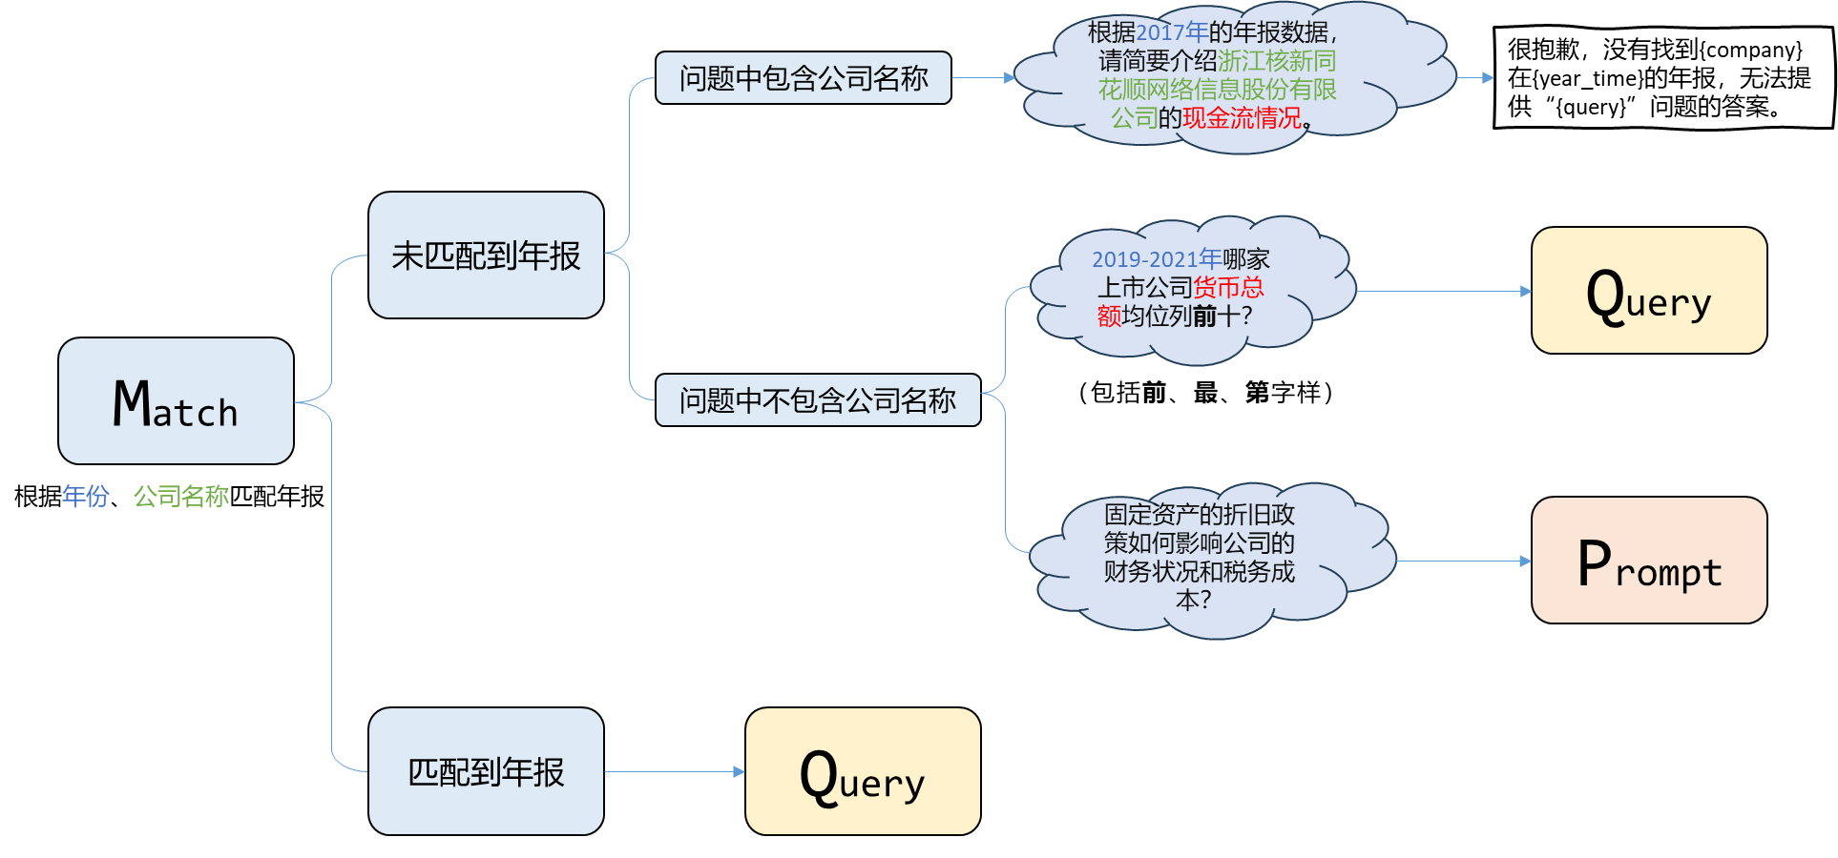
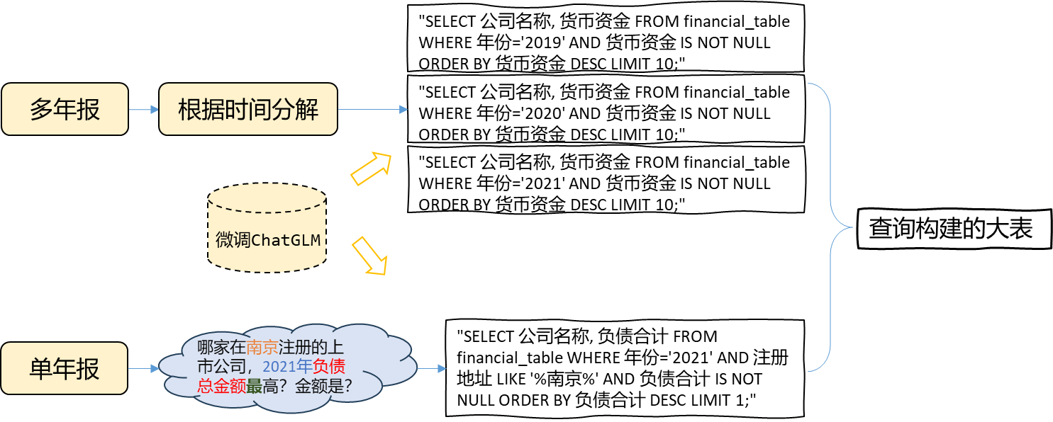


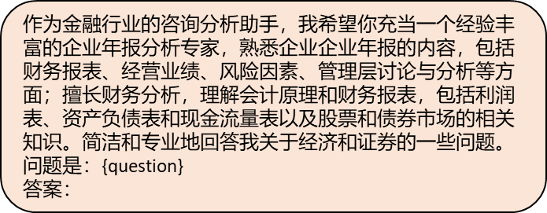
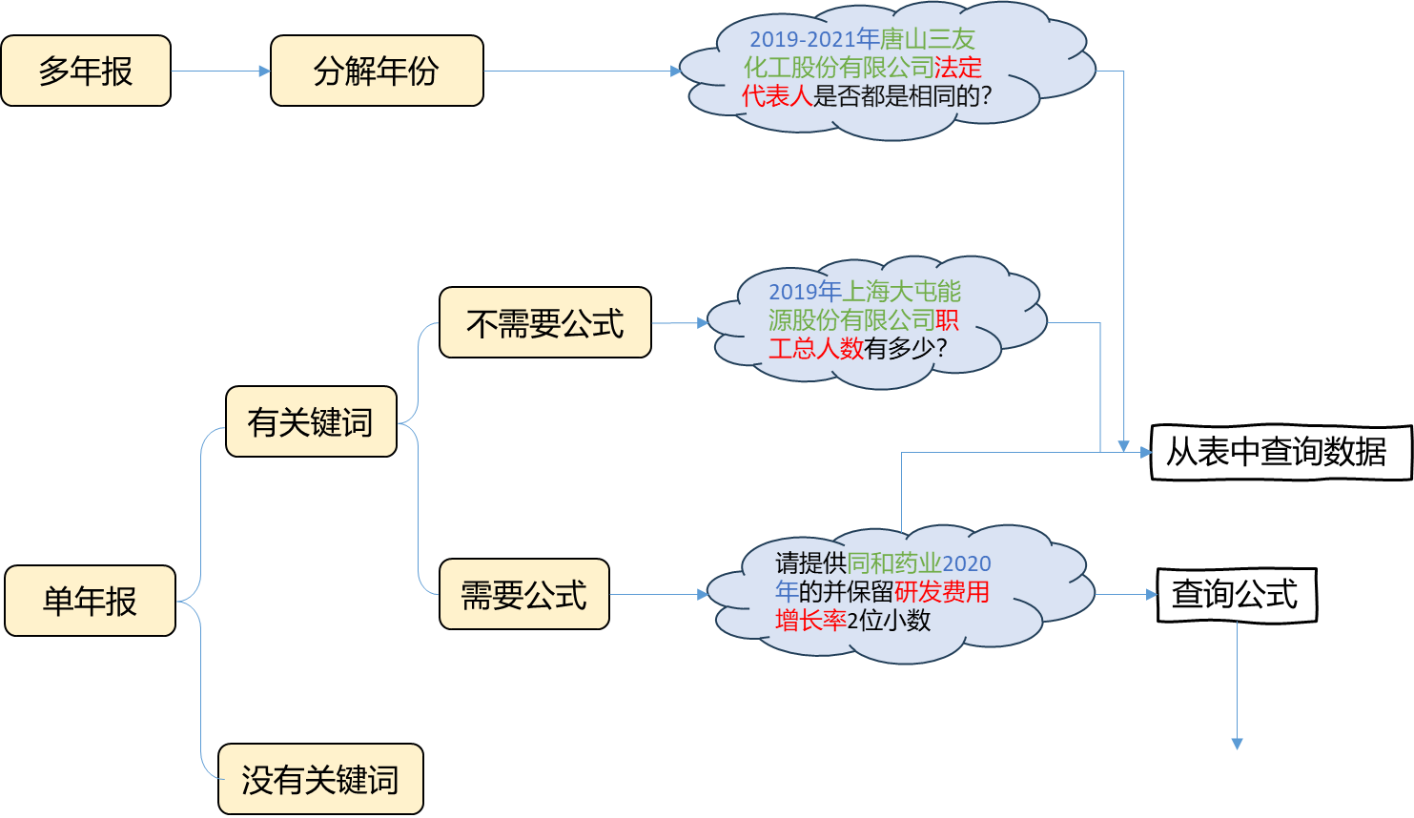
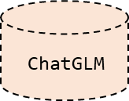
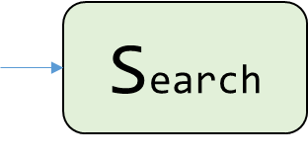

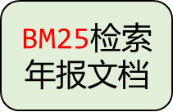
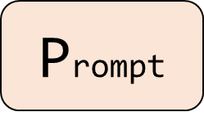
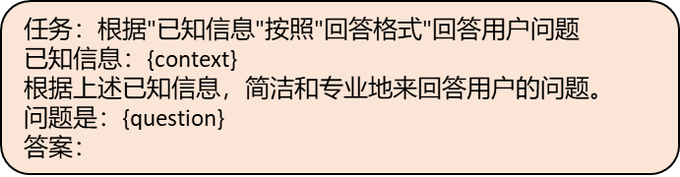
输出结果
Pipeline

Slide 11

问题
2019年上海大屯能源股份有限公司职工总人数有多少？
请提供同和药业2020年的研发费用增长率并保留2位小数
2019-2021年哪家上市公司货币总额均位列前十？
请具体描述一下2019年迈瑞医疗社会责任情况。
根据2017年的年报数据，请简要介绍浙江核新同花顺网络信息股份有限公司的现金流情况。
哪家在南京注册的上市公司，2021年负债总金额最高？金额是？
2019-2021年唐山三友化工股份有限公司法定代表人是否都是相同的？
固定资产的折旧政策如何影响公司的财务状况和税务成本？

Slide 12
1 匹配关键词
根据2017年的年报数据，请简要介绍浙江核新同花顺网络信息股份有限公司的现金流情况。
Match
提取问题中的关键词并尝试进行匹配
年份： 2017年（单年份）， 2019-2021年（多年份） ……
公司名称：浙江核新同花顺网络信息股份有限公司（全称），迈瑞医疗（简称）……
金融关键词：现金流情况，货币总额……

Slide 13
1 匹配关键词
2019年上海大屯能源股份有限公司职工总人数有多少？
请提供同和药业2020年的研发费用增长率并保留2位小数
2019-2021年哪家上市公司货币总额均位列前十？
请具体描述一下2019年迈瑞医疗社会责任情况。
Match
根据2017年的年报数据，请简要介绍浙江核新同花顺网络信息股份有限公司的现金流情况。
哪家在南京注册的上市公司，2021年负债总金额最高？金额是？
2019-2021年唐山三友化工股份有限公司法定代表人是否都是相同的？
固定资产的折旧政策如何影响公司的财务状况和税务成本？

Slide 14
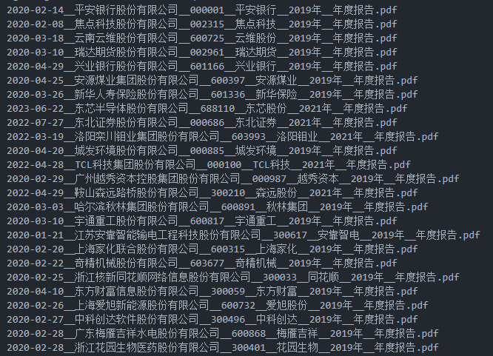
1 匹配关键词
Match
根据年份、公司名称匹配年报名称
2020-01-21__江苏安靠智能输电工程科技股份有限公司__300617__安靠智电__2019年__年度报告.pdf

Slide 15
1 匹配关键词
根据2017年的年报数据，请简要介绍浙江核新同花顺网络信息股份有限公司的现金流情况。
很抱歉，没有找到{company}在{year_time}的年报，无法提供“{query}”问题的答案。
问题中包含公司名称
未匹配到年报
2019-2021年哪家上市公司货币总额均位列前十？
Query
Match
问题中不包含公司名称
（包括前、最、第字样）
根据年份、公司名称匹配年报
固定资产的折旧政策如何影响公司的财务状况和税务成本？
Prompt
匹配到年报
Query
Search
Prompt

Slide 16
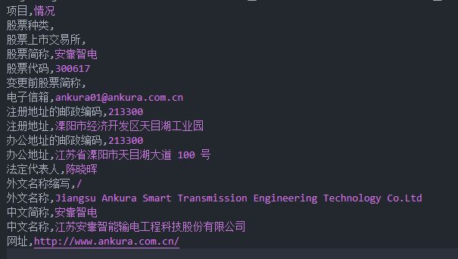
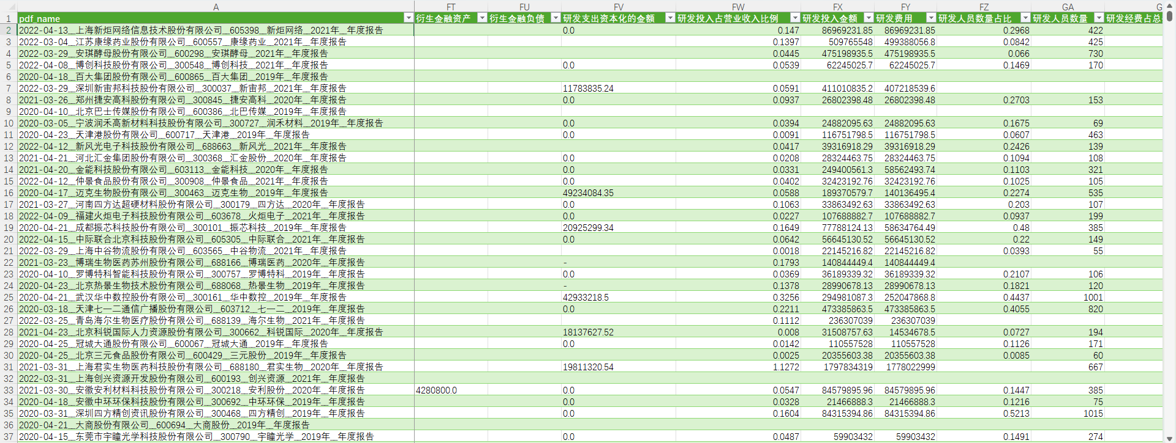
2 查询数据
Query
根据关键词查询经过预处理的表格，并进行公式的计算
从全部的PDF中提取的单表
根据可能用到的的PDF构建一张大表

Slide 17
2 查询数据
根据2017年的年报数据，请简要介绍浙江核新同花顺网络信息股份有限公司的现金流情况。
很抱歉，没有找到{company}在{year_time}的年报，无法提供“{query}”问题的答案。
问题中包含公司名称
未匹配到年报
2019-2021年哪家上市公司货币总额均位列前十？
Query
Match
问题中不包含公司名称
（包括前、最、第字样）
根据年份、公司名称匹配年报
固定资产的折旧政策如何影响公司的财务状况和税务成本？
Prompt
匹配到年报
Query
Search
Prompt

Slide 18
2 查询数据
"SELECT 公司名称, 货币资金 FROM financial_table WHERE 年份='2019' AND 货币资金 IS NOT NULL ORDER BY 货币资金 DESC LIMIT 10;"
Query
2019-2021年哪家上市公司货币总额均位列前十？
"SELECT 公司名称, 货币资金 FROM financial_table WHERE 年份='2020' AND 货币资金 IS NOT NULL ORDER BY 货币资金 DESC LIMIT 10;"
多年份
根据时间分解
"SELECT 公司名称, 货币资金 FROM financial_table WHERE 年份='2021' AND 货币资金 IS NOT NULL ORDER BY 货币资金 DESC LIMIT 10;"
未匹配到年报
问题中不包含公司名称
微调ChatGLM
哪家在南京注册的上市公司，2021年负债总金额最高？金额是？
"SELECT 公司名称, 负债合计 FROM financial_table WHERE 年份='2021' AND 注册地址 LIKE '%南京%' AND 负债合计 IS NOT NULL ORDER BY 负债合计 DESC LIMIT 1;"
单年份
查询构建的大表
格式化输出结果

Slide 19
2 查询数据
根据2017年的年报数据，请简要介绍浙江核新同花顺网络信息股份有限公司的现金流情况。
很抱歉，没有找到{company}在{year_time}的年报，无法提供“{query}”问题的答案。
问题中包含公司名称
未匹配到年报
2019-2021年哪家上市公司货币总额均位列前十？
Query
Match
问题中不包含公司名称
（包括前、最、第字样）
根据年份、公司名称匹配年报
固定资产的折旧政策如何影响公司的财务状况和税务成本？
Prompt
匹配到年报
Query
Search
Prompt

Slide 20
2 查询数据
2019-2021年唐山三友化工股份有限公司法定代表人是否都是相同的？
多年报
分解年份
Query
2019年上海大屯能源股份有限公司职工总人数有多少？
不需要公式
匹配到年报
有关键词
从表中查询数据
请提供同和药业2020年的并保留研发费用增长率2位小数
单年报
需要公式
查询公式
Search
Prompt
没有关键词
格式化输出结果

Slide 21
3 检索文档
请具体描述一下2019年迈瑞医疗社会责任情况。
Search
通过问题中的关键词检索原始年报文档
年份： 2019年
公司名称：迈瑞医疗
BM25检索年报文档
取Top 5
Prompt

Slide 22
4 提示词
根据2017年的年报数据，请简要介绍浙江核新同花顺网络信息股份有限公司的现金流情况。
很抱歉，没有找到{company}在{year_time}的年报，无法提供“{query}”问题的答案。
问题中包含公司名称
未匹配到年报
2019-2021年哪家上市公司货币总额均位列前十？
Query
Match
问题中不包含公司名称
（包括前、最、第字样）
根据年份、公司名称匹配年报
固定资产的折旧政策如何影响公司的财务状况和税务成本？
Prompt
匹配到年报
Query
Search
Prompt

Slide 23
4 提示词
Prompt
构建上下文提示词，输入到ChatGLM中回答问题
作为金融行业的咨询分析助手，我希望你充当一个经验丰富的企业年报分析专家，熟悉企业企业年报的内容，包括财务报表、经营业绩、风险因素、管理层讨论与分析等方面；擅长财务分析，理解会计原理和财务报表，包括利润表、资产负债表和现金流量表以及股票和债券市场的相关知识。简洁和专业地回答我关于经济和证券的一些问题。
问题是：{question}
答案：
固定资产的折旧政策如何影响公司的财务状况和税务成本？
ChatGLM
输出结果
请具体描述一下2019年迈瑞医疗社会责任情况。
BM25
任务：根据"已知信息"按照"回答格式"回答用户问题
已知信息：{context}
根据上述已知信息，简洁和专业地来回答用户的问题。
问题是：{question}
答案：
带有上下文信息

Slide 24
输出结果
Pipeline

Slide 25
PART 04
方案细节

Slide 26
1 多年份的处理
匹配模式 | 问题 | 匹配结果
\d{4}-\d{4} | 2019-2021年哪些上市公司货币总额均位列前十 | 2019,2020,2021
\d{4}年-\d{4} | 哪家上市公司2019年-2021年货币总额均位列前十？ | 2019,2020,2021
\d{4}年[到|至]\d{4} | 从2019年到2021年，瀚蓝环境股份有限公司的法定代表人是否相同？ | 2019,2020,2021
\d{4} [到|至]\d{4}
前年 | 2021年连云港的法定代表人与前年是否相同？ | 2019,2021
[前|头](.?)年 | 2021年京投发展的法定代表人与前两年是否相同？ | 2019,2020,2021
[上|去](.?)年 | 2020年葛洲坝的法定代表人与上一年是否相同？ | 2019,2020
Match
A榜问题、B榜问题
年份提取准确率100%

Slide 27
2 表格数据预处理
Query
html文件提取表格
检测表格质量
人工查看pdf表格
txt文件提取表格
PDF年报内部表格提取
大表的构建
修改表格提取代码
将每个PDF的表格信息存为一行，存入sqlite数据库中

Slide 28
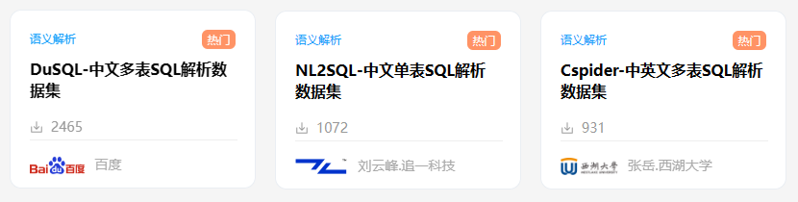
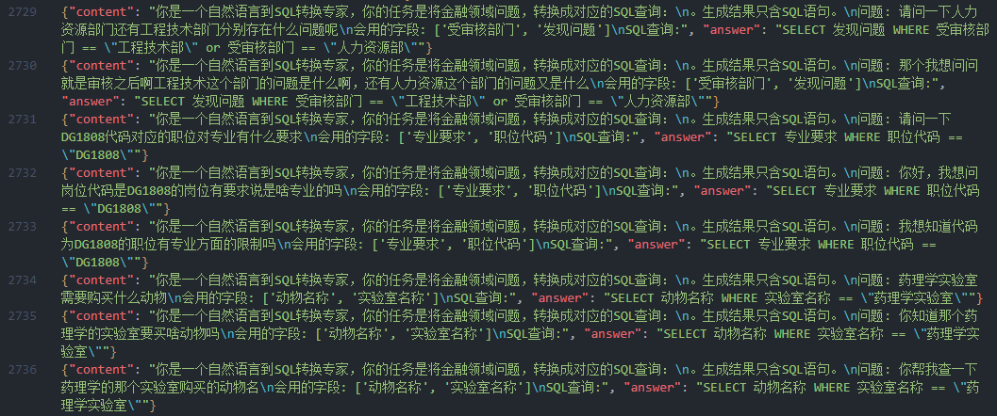
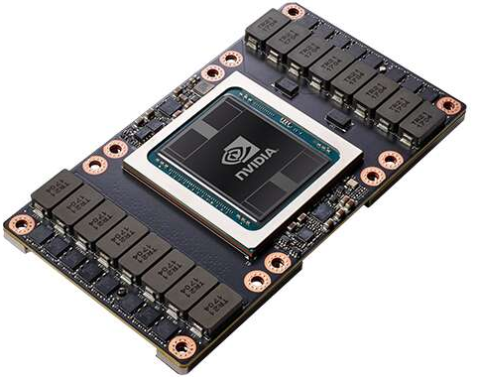
3 Text2SQL微调ChatGLM
Query
https://github.com/THUDM/ChatGLM2-6B/tree/main/ptuning
全参数微调
ChatGLM

Slide 29
4 检索方案
Search
问题关键词与文档重合
缺少相关数据微调SentenceBert
SentenceBert or BM25
榜单 | SentenceBert | BM25
A榜 | 78.8388 | 81.8599
B榜 | 67.9612 | 69.6678
C榜 | 73.4758 | 75.5109
BM25

Slide 30
PART 05
结果展示

Slide 31
问题回答
2021年在南京注册的上市公司中负债总金额最高的公司是苏美达股份有限公司，值为42459082529.09元。
2019-2021年在所有的上市公司中货币总额均位列前十的公司如下：第1是新城控股集团股份有限公司，
哪家在南京注册的上市公司，2021年负债总金额最高？金额是？
2019-2021年哪家上市公司货币总额均位列前十？
2020年同和药业研发费用为35300660.48元，2019年同和药业研发费用为36333434.12元，根据公式研发费用增长率=(研发费用-上年研发费用)/上年研发费用，得出同和药业在2020年的研发费用增长率是-2.84%。
上海大屯能源股份有限公司在2019年的职工总人数是13989人。
2019年上海大屯能源股份有限公司职工总人数有多少？
请提供同和药业2020年的研发费用增长率并保留2位小数
很抱歉，没有找到浙江核新同花顺网络信息股份有限公司在2017的年报，无法提供“根据2017年的年报数据，请简要介绍浙江核新同花顺网络信息股份有限公司的现金流情况。”问题的答案。
2019-2021年唐山三友化工股份有限公司法定代表人是否都是相同的？
根据查询，2019年法定代表人是王春生，2020年法定代表人是王春生，2021年法定代表人是王春生，这3年唐山三友化工股份有限公司的公司法定代表人相同。
根据2017年的年报数据，请简要介绍浙江核新同花顺网络信息股份有限公司的现金流情况。

Slide 32
问题回答
固定资产的折旧政策如何影响公司的财务状况和税务成本？
请具体描述一下2019年迈瑞医疗社会责任情况。
2019年，迈瑞医疗在社会责任方面主要开展了以下工作：1. 履行社会责任情况：公司发布了《2019年度社会责任报告》，详细介绍了公司在环境、安全、员工福利、精准扶贫等领域的履行情况。公司在环境方面，通过优化生产流程、节能减排、资源循环利用等措施，降低对环境的影响；在安全方面，公司加强了对生产过程中的安全管理，为员工提供安全的工作环境；在员工福利方面，公司为员工提供了完善的福利制度，包括五险一金、带薪年假、节日福利等；在精准扶贫方面，公司积极参与公益活动，通过捐赠资金、物资等方式支持贫困地区的发展。2. 履行精准扶贫社会责任情况：公司报告年度暂未开展精准扶贫工作，也暂无后续精准扶贫计划。3. 环境保护相关的情况：上市公司及其子公司是否属于环境保护部门公布的重点排污单位，具体内容详见公司同日刊载于中国证监会指定创业板信息披露网站巨潮资讯网（www.cninfo.com.cn）上的《2019年度社会责任报告》。
固定资产的折旧政策是指企业对固定资产采用何种方法来分摊其成本，并在一定期限内分期扣除。固定资产的折旧政策主要有以下几种：1. 直线法：将固定资产的成本在预计使用年限内分期扣除。这种方法计算简单，易于理解和掌握，但可能导致较大的固定资产成本前高后低，前期利润较低，不符合会计谨慎性原则。2. 加速法：将固定资产的成本在预计使用年限内加速摊销。这种方法前期利润较高，但后期成本较低，符合会计谨慎性原则。但需要满足一定的条件，如预计使用年限、合理的残值等。3. 年限平均法：将固定资产的成本在预计使用年限内平均摊销。这种方法较为严格，需要满足一定的条件，如预计使用年限、合理的残值等，但可以避免前期利润较高的情况。4. 工作量法：根据固定资产的使用量来摊销成本。这种方法适用于使用量较大的固定资产，但难以预测使用量，成本难以控制。固定资产的折旧政策会影响公司的财务状况和税务成本。在确定折旧政策时，企业需要充分考虑自身的经济状况、经营策略和税务政策等因素，并遵循会计准则和税法规定。

Slide 33
问题与展望
ChatGLM大模型数学能力弱，可以借助专业的数学模型辅助对数字进行计算
大模型出现幻觉，编造上下文根本没有的数据
提取PDF表格费时费力，扫描文档基本无法提取
用专业的金融数据微调过的SentenceBert效果应当优于BM25

Slide 34
Thanks

Slide 35
输出结果
Pipeline

